Slide 1
NV305K Evropské správní právo
2. přednáška
JUDr. Lukáš Potěšil, Ph.D.
4. 10. 2019

Slide 2
Program přednášky
Obecný úvod do předmětu, podmínky pro jeho úspěšné ukončení, prameny
Pojem „evropské správní právo“
Europeizace národního (domácího) správního práva a její praktické projevy
Pojetí europeizace v domácím právním řádu
Rada Evropy a Evropská unie

Slide 3
Prameny
Anthony, G., Auby, J.B., Morison, J., Zwart, T. Values in Global Administrative Law. Oxford : Hart Publishing, 2010.
Craig, P. EU Administrative Law,. 2nd edition. Oxford: Oxford University Press, 2012.
De Graaf, K. J., Jans, J. H., Prechal, S. European Administrative Law. Top Down and Bottom Up proceeding. Groningen : Europa Law Publishing, 2010.
Hofmann, H. C. H., Rowe, G. C., Turk, A. H., Administrative Law and Policy of the European Union. Oxford : Oxford University Press, 2012.
Hofmann, H. C. H., Turk, A. EU Administrative Governance. Cheltenham : Edward Elgar, 2006.
Hofmann, H. C. H., Turk, A. Legal challenges in EU administrative law: towards an integrated administration. Cheltenham : Edward Elgar, 2009.
Chiti, E., Mattarella, B. G. Global Administrative Law and EU Administraive Law. Springer, 2011.
Košičiarová, S. Princípy dobrej verejnej správy a Rada Európy. 1. vyd. Bratislava: Iura Edition, 2012.
Seerden, R., Stroink, F. Administrative Law of the European Union, its Member States and the United States. Oxford : Hart, 2002.
Schwarze, J. Administrative Law under European Influence. On the convergence of the administrative las of the EU Member States. Baden-Baden : Nomos, 1996
Schwarze, J. Europäisches Verwaltungsrecht: Entstehung und Entwicklung im Rahmen der Europäischen Gemeinschaft. 2. erw. Aufl. Baden-Baden: Nomos, 2005.

Slide 4
Prameny
Hanns Peter Nehl: Principles of Administrative Procedure in EC Law. Hart Publishing, 1999, Oxford, ISBN 1-84113-008-7.
European Agencies. Law and Practices of Accountability/ Madalina Busuioc, Nakladatelství: Oxford University Press, 2013
Review of European Administrative Law (REALaw)
https://www.uitgeverijparis.nl/nl/tijdschriften-online/review-of-european-administrative-law-realaw

Slide 5
Evropské správní právo
SP EU – součást práva EU, a) inspiruje („nuceně“) vnitrostátní právní úpravu, b) inspiruje se vnitrostátní právní úpravou; právo EU + orgány EU/ vnitrostátní právo + orgány čl. států (tzv. víceúrovňová správa) – přímí a nepřímí vykonavatelé, evropské sítě vliv EU a práva EU, tzv. víceúrovňová správa (P. Craig)
SP společného evropského správního prostoru – spolupráce na administrativní úrovni, přeshraniční spolupráce
Společné principy a hodnoty, jakož i instituty SP v Evropě – ius commune – vzájemné ovlivňování, řízené/usměrňované RE
správní právo evropských států
europeizované (národní) správní právo (poslední část přednášky)

Slide 6
Europeizace
Europeizace (evropeizace, europeanizace) – vnímání a přijímaní společných evropských požadavků, hodnot, trendů, norem, judikatury a jejich promítnutí do jednotlivých národních (s)právních řádů; sbližování, odstraňování rozdílů
Budování, šíření, institucionalizace formálních a neformálních pravidel, postupů, stylů, …, způsobů „jak věci dělat“

Slide 7
Europeizace
Pasivní – nechat se ovlivňovat okolními evropskými právními úpravami, naplňovat požadavky práva EU
Aktivní – ovlivňovat okolní právní úpravy
Dynamická (proces, uskutečňování) x statická (výsledek)
Právní (ovlivnění právní úpravy) x mimoprávní (realita, praxe, tzv. evropský pohled)
Integrační proces do EU a RE
Regionální globalizace? – globální správní právo
Horizontální x vertikální (vzestupná a sestupná)

Slide 8
Europeizace
Stejná právní úprava (harmonizace)
Stejné (sdílené) principy, hodnoty, instituty
Státy v Evropě (1.) nabízejí principy, jsou (2.) přebírány na evropské úrovni a dále (3.) distribuovány v Evropě

Slide 9
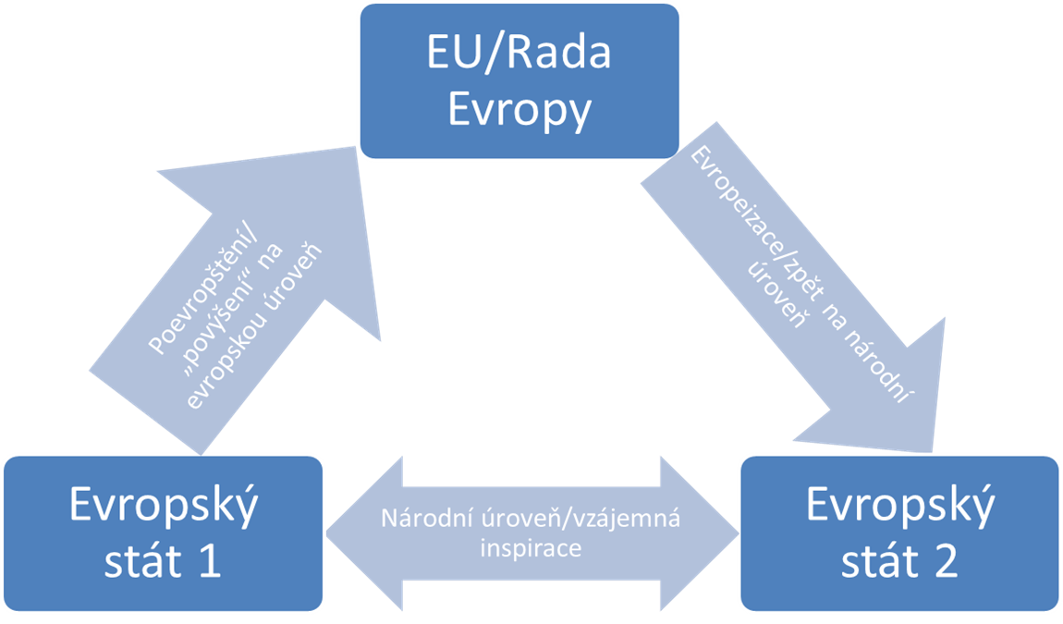
Europeizace

Slide 10
Europeizace
Inspirační základny:
Europeizace dobrovolná – RE (neprávní aspekty), podobnost
Europeizace nucená – EU (právní aspekty – povinnost), shodnost až jednotnost, „prohlubující se europeizace“, vliv EU na přípravu a implementaci členskými státy
Původně bylo odlišné zaměření (lidská práva x trh)

Slide 11
Rada Evropy
Mezinárodní organizace (1949) - statut
Orgány: Výbor ministrů, Parlamentní shromáždění, Kongres místních a regionálních samospráv (+ ESLP)
Dokumenty: rezoluce a doporučení (pro čl. státy)
Soft-law (peer pressure), RE si ale může vyžádat zprávu o plnění
Právní europeizace:
EÚLP (č. 209/1992 Sb.) + ESLP
ECHMS (č. 181/1999 Sb.)
ESCH (č. 14/2000 Sb.)

Slide 12
Rada Evropy
Obsahový vývoj soft-law RE
70. léta, první generace – ochrana práv jednotlivců vůči správní činnosti; (77) 31, (80) 2, (81) 19, (89) 8, (91) 1
90. léta, druhá generace – pozornost věnována vykonavatelům veřejné správy a úředním osobám (zodpovědnost a přístup k dokumentům, osobní údaje); (2000) 6, (2000) 10
Po roce 2000, třetí generace – správní soudnictví; (2001) 9, (2003) 16, (2004) 20

Slide 13
Projevy europeizace
Požadavek loajality (čl. 4/3 SEU)
Implementace: a) legislativní (přizpůsobení obsahu vnitrostátní úpravy – zákon, prováděcí předpis, odstraňování možných rozporů), b) aplikační (soudy a správní orgány, eurokonformní výklad, aplikační přednost aktů EU)
Dopad především na tzv. zvláštní část SP, P/Po subjektů a správních orgánů
Transpozice (směrnice – promítnutí) x adaptace (nařízení – přizpůsobení)

